Slide 1
TRANSFORMASI 3 DIMENSI

Slide 2
Transformasi 3 Dimensi
Transformasi pada 3 dimensi pada dasarnya sama dengan transformasi pada 2 dimensi, perbedaannya pada 3 dimensi memperhitungkan sumbu Z.
Ada 3 transformasi dasar: Translasi, penskalaan , rotasi

Slide 3
Transformasi 3 Dimensi
Rumus Hasil Transformasi:
Q = P * M + tr
Dimana :
Q = (Qx,Qy,Qz) menyatakan matriks 1x3 yang berisi titik hasil transformasi.
P = (Px, Py, Pz) menyatakan matrik 1x3 yang berisi titik yang akan ditransformasi.
Tr = (trx, try, trz) menyatakan matrik 1x3 yang berisi banyaknya pergeseran pada sumbu x, y dan z.
M = Matriks mentransformasi berukuran 3x3

Slide 4
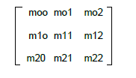
Matriks mentransformasi (M)

Slide 5

Translasi
Translasi dilakukan dengan menggunakan matrix:

Slide 6

Contoh Translasi
Diketahui sebuah titik P=(2,3,1) dan titik ini digeser sejauh tr=(2,2,0). Hitung lokasi titik hasil translasi.
Jawab:
Q=[2+2 3+2 1+0]
Q=[4 5 1]

Slide 7

Penskalaan
Penskalaan dilakukan dengan mengisi tr=(0,0,0) dan matrix M:

Slide 8
Contoh Penskalaan
Diketahui sebuah prisma dengan lokasi verteks seperti pada tabel berikut. Prisma tersebut akan diskalakan Sx=2, Sy=2, dan Sz=2. Hitung lokasi vertex setelah diskalakan.
Vertex | X | y | Z
1 | 1 | 0 | 1
2 | 2 | 0 | 0
3 | 2 | 0 | 2
4 | 0 | 0 | 2
5 | 1 | 1 | 1

Slide 9

Contoh Penskalaan
Jawab:
Sebelum
Hasil Pengskalaan
Vertex | X | y | Z
1 | 1 | 0 | 1
2 | 2 | 0 | 0
3 | 2 | 0 | 2
4 | 0 | 0 | 2
5 | 1 | 1 | 1
Vertex | X | y | Z
1 | 2 | 0 | 2
2 | 4 | 0 | 0
3 | 4 | 0 | 4
4 | 0 | 0 | 4
5 | 2 | 2 | 2

Slide 10
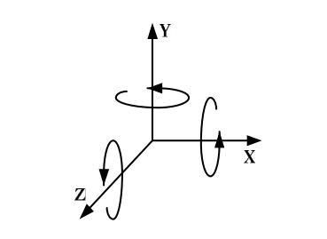
Rotasi
Rotasi 3 dimensi menggunakan soumbu koordinat sebagai pusat perputaran.
Ada 3 jenis rotasi:
Rotasi sumbu X
Rotasi sumbu Y
Rotasi sumbu Z

Slide 11



Rotasi
Matrix Transformasi Rotasi

Slide 12

Transformasi berturut-turut
Transformasi berturut-turut dapat dilakukan dengan mengalikan matriks-matrik transformasi sesuai urutan transformasi.
Dengan menggunakan matrix homogeneous transformation sbb:
Sehingga M=M_{T1}* M_{T2}*…* M_{Tm}
_{Q=P*M}

Slide 13
Contoh Soal Traansformasi 3 Dimensi
Titik A=(2,2,1) akan ditransformasikan berturut-turut sbb:
Translasi (2,3,2)
Skala (2,2,3)
Rotasi pada sumbu Z sebesar 10^{0.}

Slide 14





Contoh soal Transformasi 3 Dimensi
=
Jawab
M=
M=

Slide 15
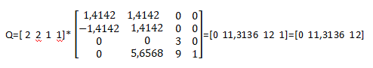
Contoh soal Transformasi 3 Dimensi

Slide 16
Soal Kerjakan dirumah
Titik A=(0,0,1), B(2,3,3), C(4,5,0) akan ditransformasikan berturut-turut sbb:
Translasi (1,4,0)
Skala (1,3,1)
Rotasi pada sumbu X sebesar 90^{0.}
Gambarkan Sebelum dan sesudah ditransformasi

